Slide 1
Eğitim

Slide 2
Eğitim Nedir
Eğitim, bireyin yaşadığı toplumda yeteneğini, tutumlarım ve olumlu değerdeki diğer davranış biçimlerini geliştirdiği süreçler toplamıdır.

Slide 3
Eğitim Nedir
Çocukların ve gençlerin toplum yaşayışlarında yerlerini almaları için gerekli bilgi, beceri ve anlayışları elde etmelerine, kişiliklerini geliştirmelerine okul içinde veya dışında, doğrudan veya dolaylı yardım etme, terbiye (TDK,2014).

Slide 4
Bireyin davranışlarında, kasıtlı olarak istendik davranış değişikliği meydana getirme sürecidir.
Eğitim yoluyla bireyin bilgi ve becerileri ile amaçları, beklentileri, tutumları, değerleri toplumca uygun görülen yönde (istendik) ve amaçlı olarak (kasıtlı) değiştirilir.

Slide 5
Eğitim kişiliğin gelişmesine yardım eden ve onu esas alan, onu yetişkin yaşamına hazırlayan, gerekli bilgi, beceri ve davranışlar elde etmesine yarayan bir süreçtir

Slide 6
Öğrenmeye İlişkin İlkeler
Öğrenme işlemine katılan duyu organlarımızın sayısı ne kadar fazla ise o kadar iyi öğrenir ve geç unuturuz.
En iyi öğrendiğimiz şeyler kendi kendimize yaparak öğrendiğimiz şeylerdir
Öğrendiğimiz şeylerin çoğunu gözlerimizin yardımı ile öğrenebiliriz.
En iyi öğretim, somuttan soyuta ve basitten karmaşığa doğru giden öğretimdir.

Slide 7
Öğrenme İle İlgili Gerçekler
50 dakikalık bir dersin neredeyse %40’ını ders sonunda hiç hatırlamamaktadır.
Öğrenciler, dersin ilk 10 dakikasındaki içeriğin %70’ini akıllarında tutabilmektedirler.
Dersin son 10 dakikasındaki içeriğin ise sadece %20’si öğrencilerin akıllarında kalmaktadır.

Slide 8
Eğitim Türleri
Formal Eğitim
Yaygın Eğitim
Örgün Eğitim
İnformal Eğitim

Slide 9
Formal Eğitim
Formal eğitim, planlı ve sistemli bir şekilde gerçekleşir
Okullarda temel ve mesleki eğitimi sağlamak amacıyla yapılan eğitim olarak tanımlanır.
Bu eğitimlerin nerede, ne zaman, nasıl ve kimler tarafından gerçekleştirileceği bellidir.

Slide 10
Formal Eğitim
Formal eğitimler kontrollüdür ve olumlu davranış kazandırma amacı vardır.
Eğitimleri alan kişiler belirli aşamalarda çeşitli değerlendirmelere tabii tutularak bu amaca ulaşılıp ulaşılamadığı belirlenir ve eğitimin sonunda kişilere diploma veya sertifika verilir.

Slide 11
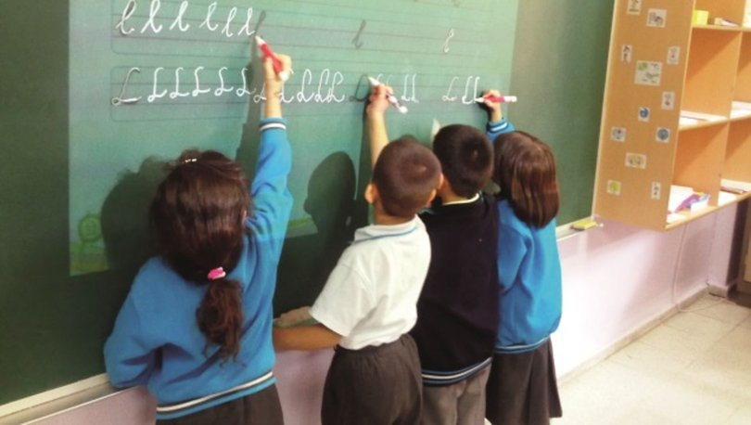
Formal Eğitim Örneği
Okul:
Öğrencilerin okullara kaçla kaç arası ve hangi günlerde gidecekleri
Okul döneminin ne kadar süreceği
Hangi derslerin hangi konuları içereceği
…

Slide 12
Örgün Eğitim
Örgün eğitim belirli yaş gruplarını kategorize ederek eğitmeyi amaçlar ve eğitimin verildiği yerler anaokulları, ilkokullar, ortaokullar, liseler ve üniversiteler yani genel olarak okullardır.
Bu eğitim türünde öğrenim kademeli olarak gerçekleştirilir ve ön koşullar vardır.

Slide 13
Yaygın Eğitim
Yaygın eğitimin ise daha esnek bir yapısı vardır.
Bu eğitim türünde bireyler kendi ilgi ve ihtiyaçlarını göz önüne alarak kurslar ya da halk eğitim merkezleri gibi yaygın eğitim kurumlarına yönelirler.
Bu eğitimde farklı öğrenim kademeleri ya da ön koşullar yoktur.
Bireyler kendi isteğiyle bir kursa başlayabilir.

Slide 14
Örgün ve yaygın eğitimin her ne kadar farklı yönleri olsa da ikisi de formal eğitimin içerisinde yer alırlar; ikisi de sistemli, planlı, kontrollü olarak gerçekleşir ve eğitimler uzman kişiler tarafından verilir.

Slide 15
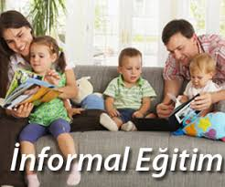
İnformal Eğitim
İnformal eğitimde belirli bir plan ve sistem söz konusu değildir.
Eğitimin nasıl, nerede, ne zaman, kim tarafından ve nasıl verileceğine dair bir plan, program ya da sistem yoktur.
Eğitim mekanı ev, sokak, kafe, park ya da otobüs olabilir.
Bu eğitim türünde kişiler öğrenmeyi çevrelerindeki kişileri gözlemleyerek ve onları taklit ederek gerçekleştirirler

Slide 16
Eğitim Ailede Başlar

Slide 17
İnformal Eğitim
Bu türde eğitici rolündeki kişiler; ebeveynler, komşular, arkadaşlar ya da yolda karşılaşılan herhangi biri olabildiği için eğitim verme konusunda profesyonel olmaları gerekmez.
Eğitim sistematik bir şekilde gerçekleşmediği için eğitimin sınırlarını belirlemek, eğitimle ilgili değerlendirme yapmak ya da sadece olumlu yönlendirme yapmak mümkün değildir.

Slide 18
İnformal Eğitim
Burada temel öğrenim şekli gözlem ve taklit olduğu için kişiler olumlu yetenek, inanç ve davranışları bu yollarla edinirken aynı zamanda olumsuz davranış ve tutumları da gözlemleyecek, bilinçli olarak veya farkında olmayarak bunlarla ilgili olumsuz edinimlerde de bulunacaklardır.

Slide 19
Avantaj ve Dezavantajları
İnformal eğitim, olumlu davranış değişikliği gerçekleştirmeye katkı sağladığında eğitim için özel bir çaba gösterilmesine gerek kalmadığı için maddi ve manevi avantajlara sahip olsa da bireylerin gözlem yoluyla edindikleri olumsuz davranış değişikliğinin önüne geçmenin zor olması sebebiyle dezavantajlara da sahiptir.

